Slide 1
KEMI · KAPITEL 4 · KEMISKA FÖRENINGAR OCH REAKTIONER
Kemiska reaktioner
Delområde 4.2: reaktioner, formler, massans bevarande, hastighet och energi, labb: massan bevaras
Vad är en kemisk reaktion? · Reaktionsformler · Hastighet och energi · Labb 4.2
Notes:
Presentationen följer grundtexten i kapitel 4. Anteckningarna innehåller handledning. Allt material är utkast (beta).

Slide 2
Vad är en kemisk reaktion?
Vad är en kemisk reaktion?
Notes:
Fråga: hur vet man att något nytt har bildats? Samla förslag.

Slide 3
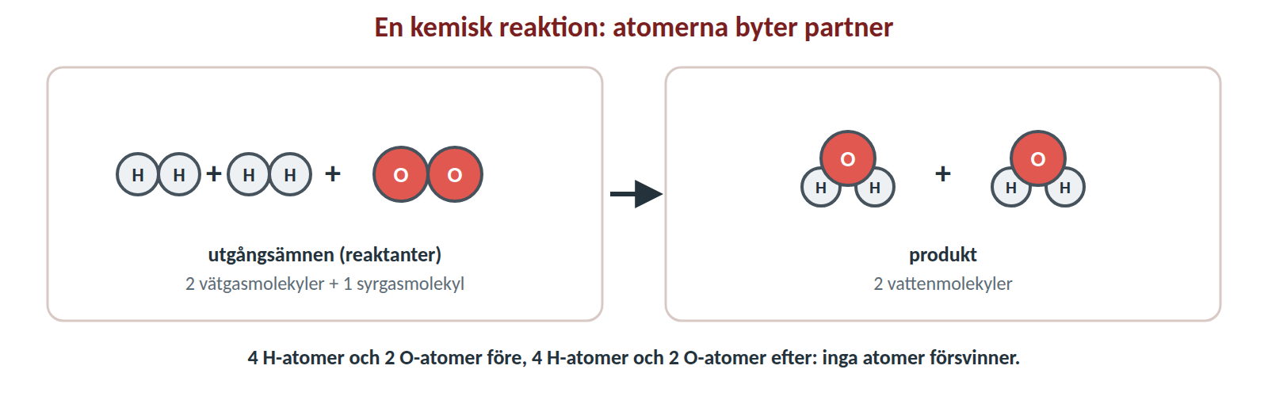
Från utgångsämnen till produkter
Utgångsämnen reagerar och produkter bildas.
Atomerna byter partner.
Tecken: gas, temperaturändring, färg, fast ämne, ljus eller lukt.
Notes:
Färgändring och fällning som tecken är vanliga i läromedel men ingen säker bevisning ensam.

Slide 4
Kolla dig själv
KOLLA DIG SJÄLV
Vad är utgångsämnen och produkter?
Nämn tre tecken på reaktion.
Vad händer med atomerna?
Notes:
Låt eleverna svara i par eller på whiteboard. Facit finns i lärarversionen av kapitlet.

Slide 5
Reaktionsformler och oförstörbarhet
Reaktionsformler och oförstörbarhet
Notes:
Fråga: kan massa försvinna? Låt eleverna motivera.

Slide 6
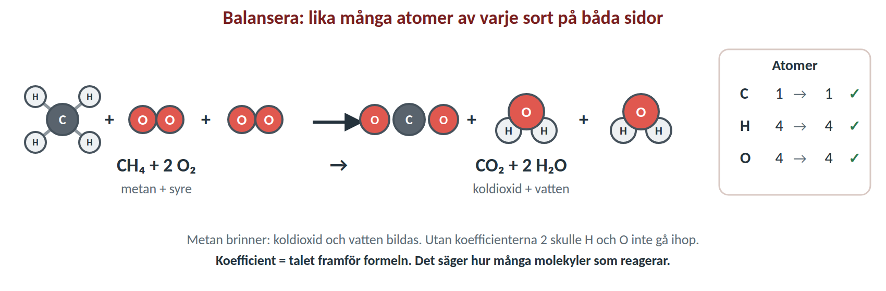
Balansera en formel
2 H₂ + O₂ → 2 H₂O
Lika många atomer av varje sort på båda sidor.
Ändra bara talen framför, aldrig talen inne i formlerna.
Notes:
Räkna atomer tillsammans på tavlan.

Slide 7
Massans bevarande
1
2
3
Lavoisier
Öppet system
Slutet system
Visade att massan är lika före och efter i ett slutet system.
Gas kan lämna, så den mätta massan minskar.
Massan är oförändrad bortsett från mätfel.
Koppla till ättika och bikarbonat.

Slide 8
Kolla dig själv
KOLLA DIG SJÄLV
Balansera H₂ + Cl₂ → HCl.
Varför minskar massan i en öppen flaska?
Vad säger massans bevarande?
Notes:
Låt eleverna svara i par eller på whiteboard. Facit finns i lärarversionen av kapitlet.

Slide 9
Hastighet och energi
Hastighet och energi
Notes:
Fråga: varför bevarar vi mat i kyl? Koppla till reaktionshastighet.

Slide 10
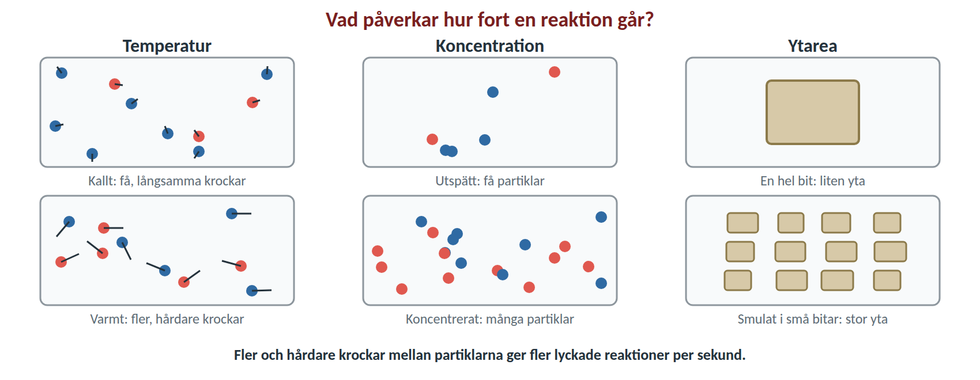
Vad påverkar hastigheten?
Temperatur, koncentration, ytarea och katalysator.
Fler och hårdare krockar ger snabbare reaktion.
Katalysatorn förbrukas inte.
Notes:
Förklara med partiklar, inte bara ”det går fortare”.

Slide 11
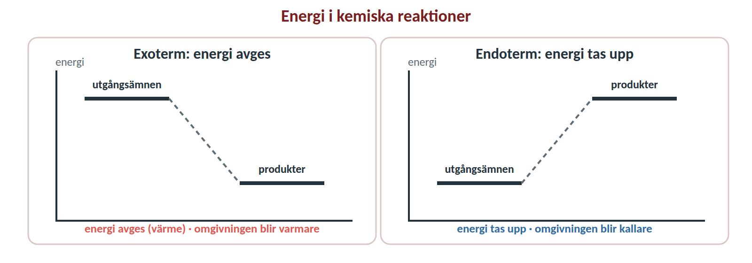
Exoterm och endoterm
Exoterm: energi avges, omgivningen blir varmare.
Endoterm: energi tas upp, omgivningen blir kallare.
Ättika och bikarbonat är endoterm.
Notes:
Mät temperaturen i labben.

Slide 12
Kolla dig själv
KOLLA DIG SJÄLV
Nämn två saker som ökar hastigheten.
Vad är skillnaden mellan exoterm och endoterm?
Vad är en katalysator?
Notes:
Låt eleverna svara i par eller på whiteboard. Facit finns i lärarversionen av kapitlet.

Slide 13
Labb 4.2 Massan bevaras
Labb 4.2: massan bevaras
Notes:
Material: ättika, bikarbonat, flaskor, våg, ballong, skyddsglasögon. Använd små mängder och stäng inte hårt. Förväntat: massan minskar i öppet system och är oförändrad i slutet.

Slide 14
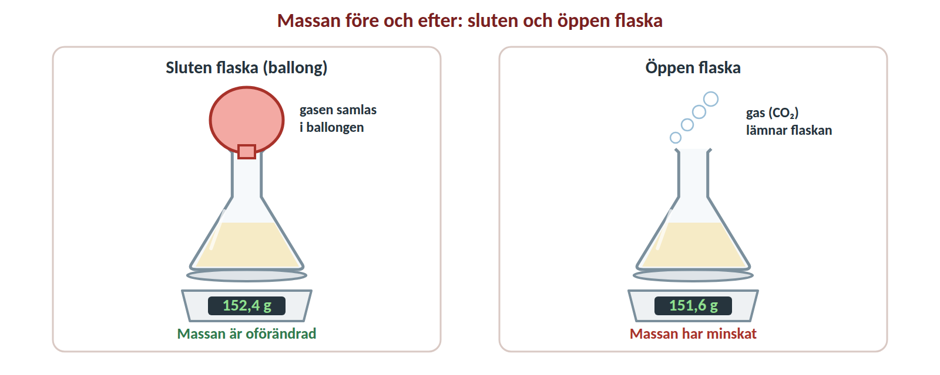
Gör så här
Väg flaskan med ättika och bikarbonat före.
Låt reaktionen ske öppet och i slutet system.
Väg efter och jämför.
Notes:
Diskutera mätfel och varför ballongen sväller.

Slide 15
Frågor att svara på
Fråga | Tips
Varför minskade massan öppet? | Vad lämnade flaskan?
Varför oförändrad i slutet system? | Vart tog gasen vägen?
Hur säker är slutsatsen? | Upprepa och räkna mätfel.

